Slide 1
認識棒球
T
教師:陳雅萍
CAOTA

Slide 2
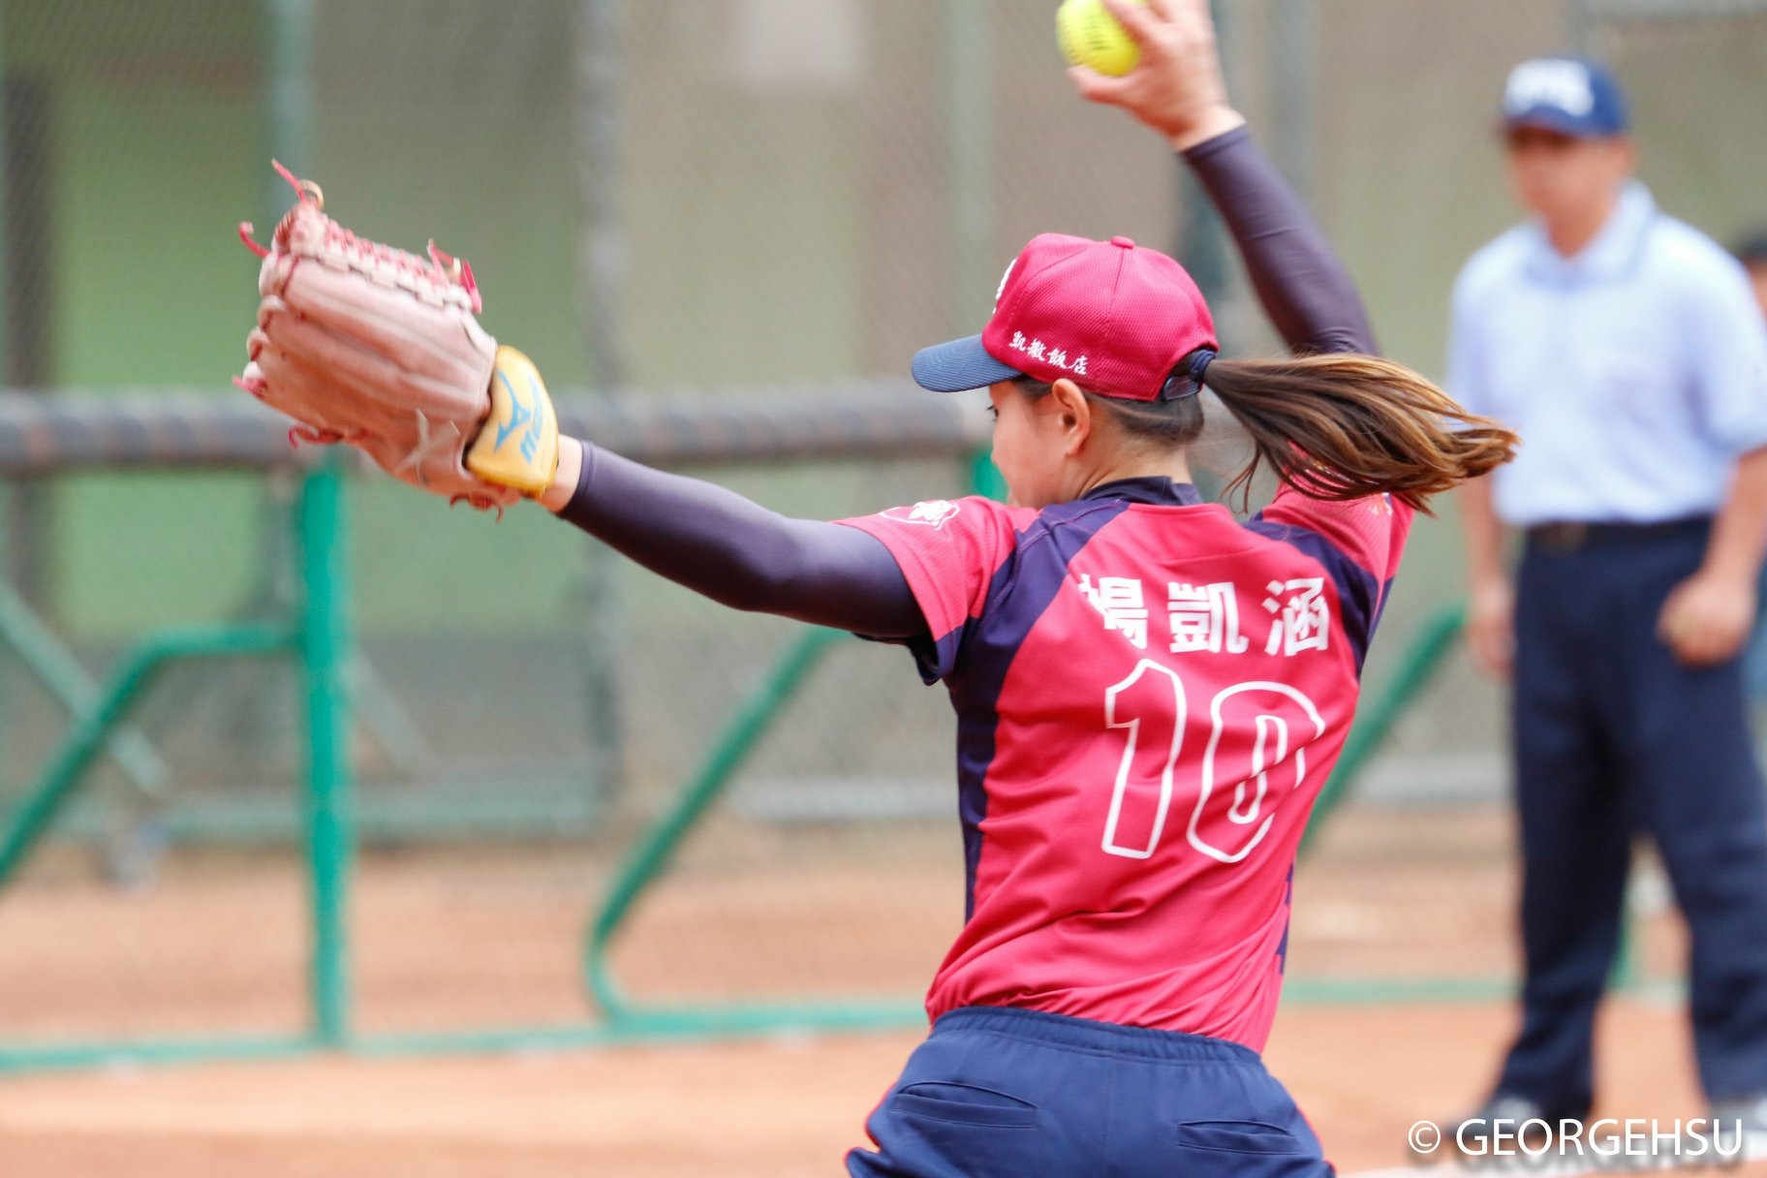
投手投球 方式不同
棒球投手是採上手式投球
棒球和壘球大不同
快速壘球投手是採風車式投姿

Slide 3
跑壘觀念 方式不同
棒球的跑壘員是可以離壘，可隨時盜壘
棒球和壘球大不同
快速壘球則不可以離壘

Slide 4
外觀不同
棒球:體型較小、白色紅線
棒球和壘球大不同
壘球:體型較大、黃色紅線

Slide 5
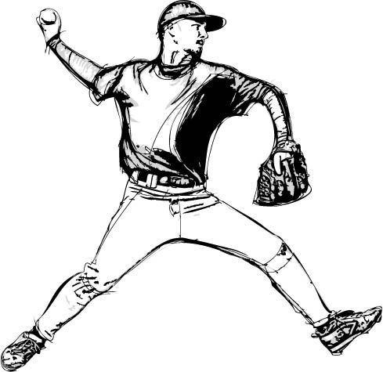
關於棒球
棒球，又稱野球，
是一種團體球類運動，由人數9人的兩支隊伍在一個扇形的球場進行攻擊與守備。
棒球球員分為攻、守兩方。
攻方球員利用球棒將守方投擲的球擊出，隨後沿著四個壘位進行跑壘，當成功跑一圈回到本壘就可得1分。
守方則利用手套將攻方擊出的球接住或擲回將攻方球員打出局。比賽中，兩隊輪流攻守，九局中（少棒為六局，青少棒為七局）得分較高的隊伍勝利。
若正規9局打完後雙方得分仍相同，則進入延長賽。

Slide 6
棒球的 起源
日據時期日本人將棒球帶進台灣，約在一九零六年北部組織第一支正式的棒球隊。一九零七年嘉義地區即出現標準的棒球場，嘉義製糖廠邀請日本法政大學棒球隊來台友誼賽。一九一四年中部地區就有棒球隊出現，掀起中部地區的棒球熱潮。當時台灣各地都盛行棒球賽事。北、中、南區都有學校或機關團體球隊。

Slide 7
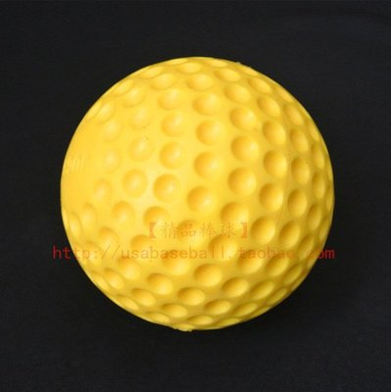
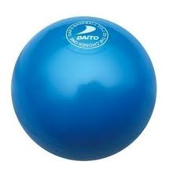
球種系列
軟式球
機器球
硬式球
加重球
沙球

Slide 8
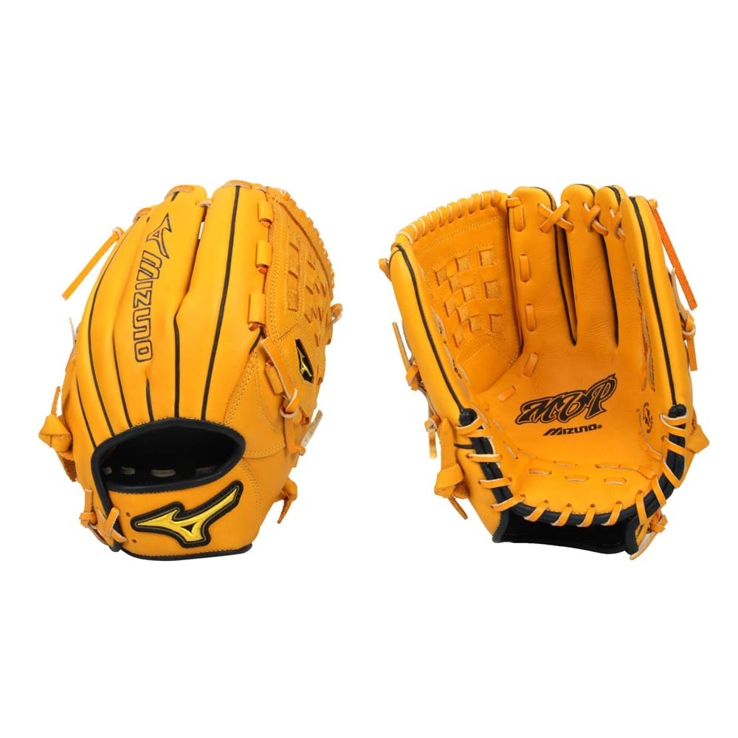
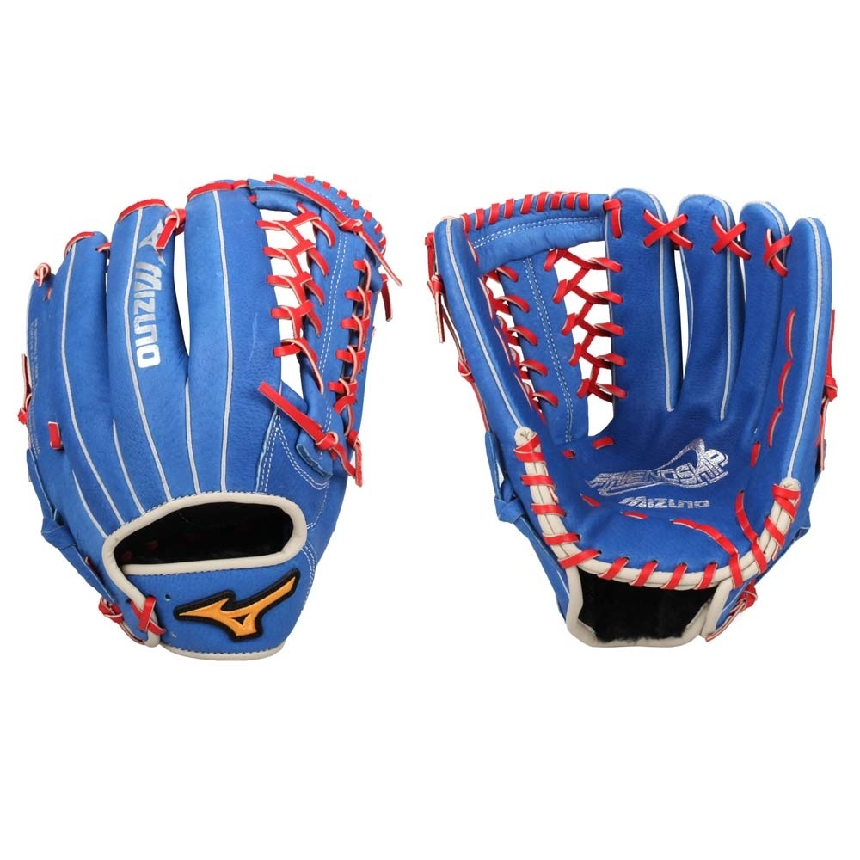
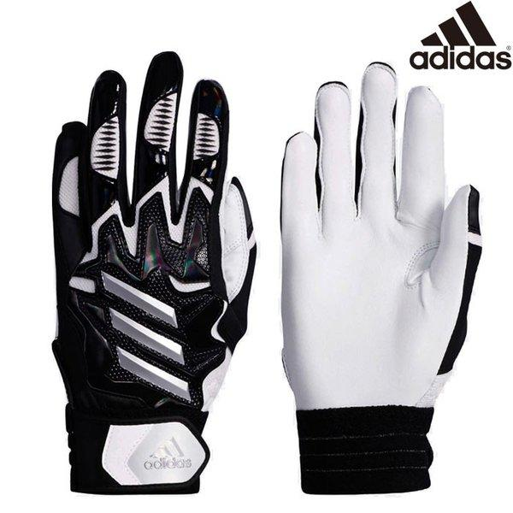
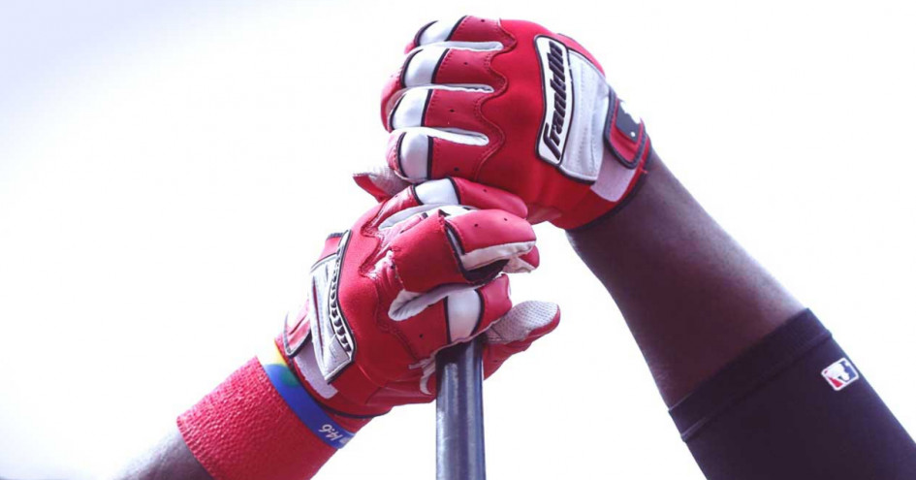
手套系列
一壘手套
捕手手套
內野手手套
外野手手套
打擊手套

Slide 9
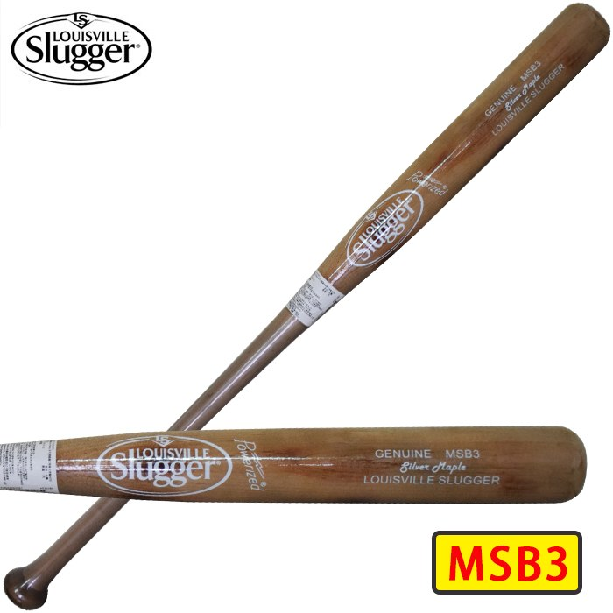
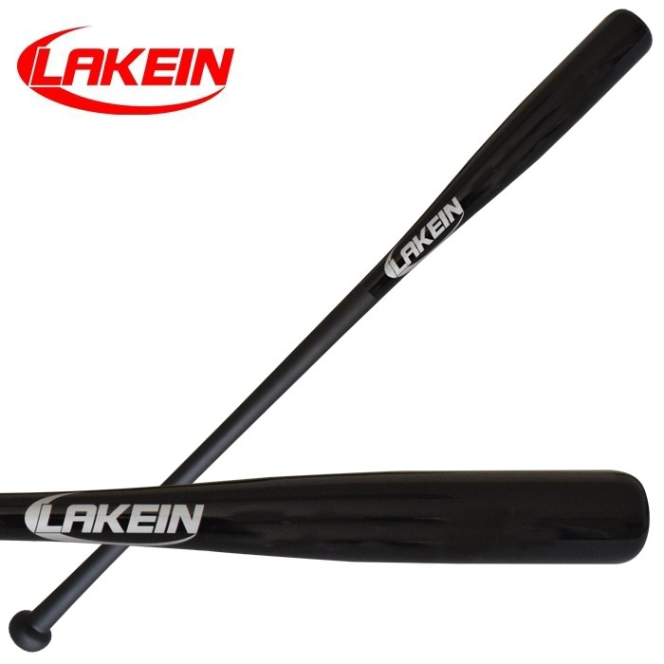
球棒系列
軟式球棒
硬式球棒
木質球棒
教練棒

Slide 10
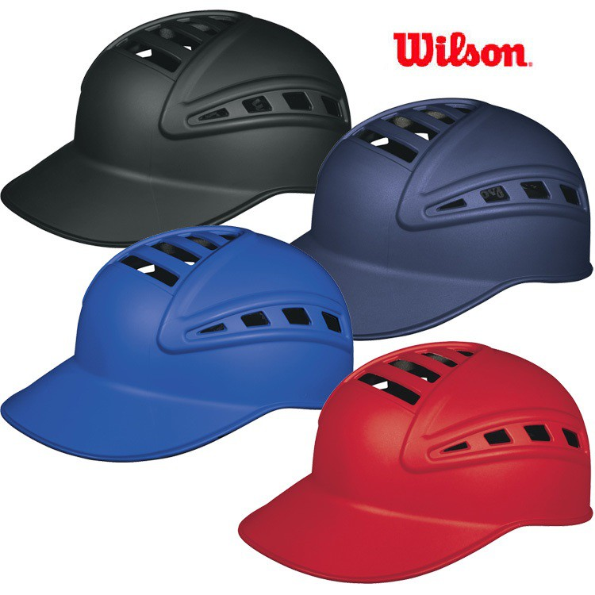
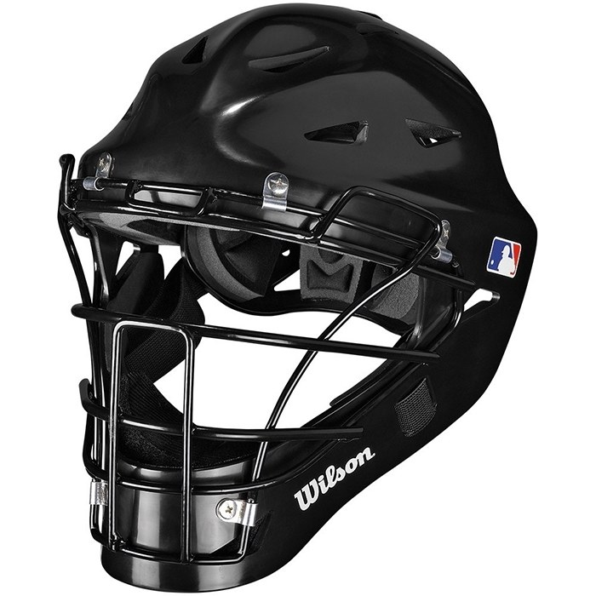
頭盔系列
教練頭盔
捕手頭盔
打擊頭盔

Slide 11
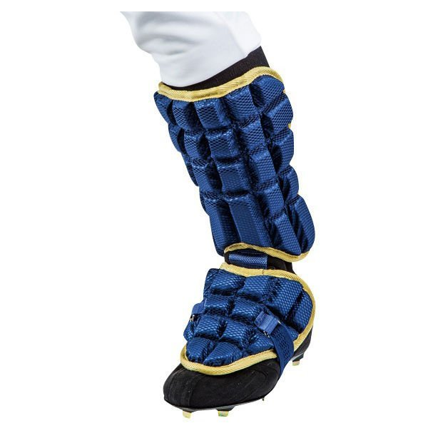
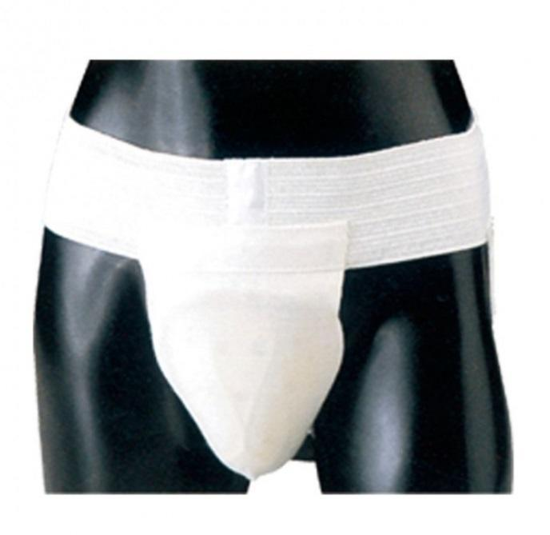
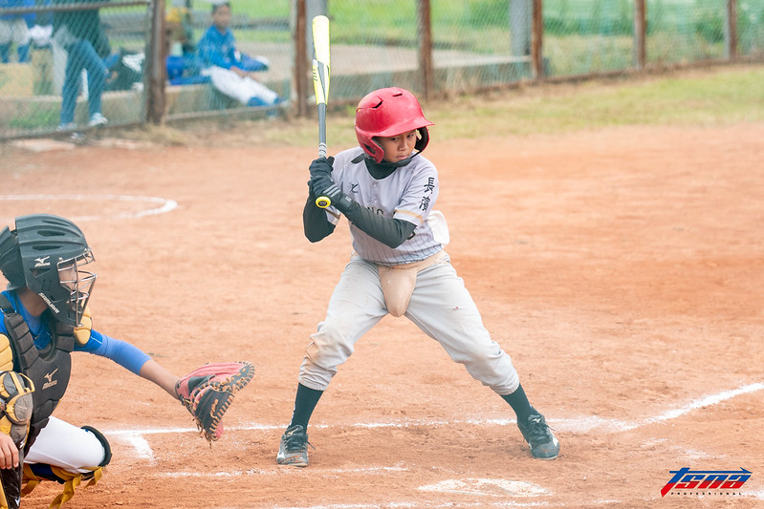
護具系列
捕手護具
打擊護手肘
打擊護腳
捕手護擋

Slide 12
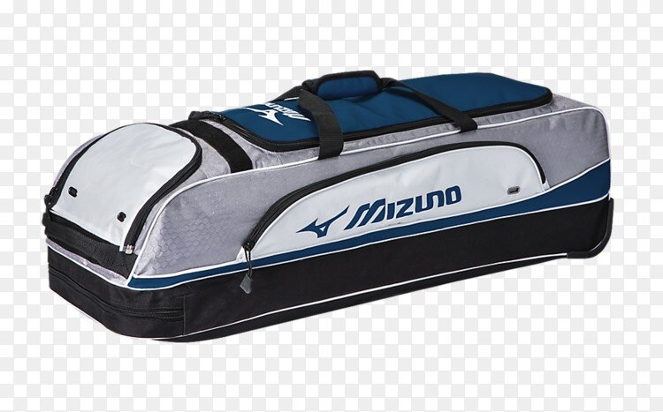
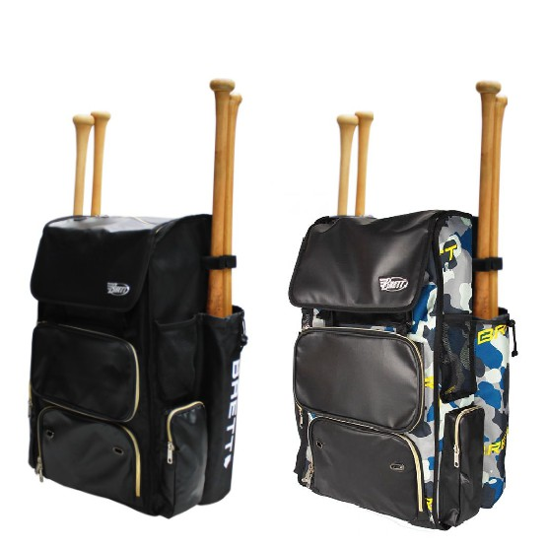
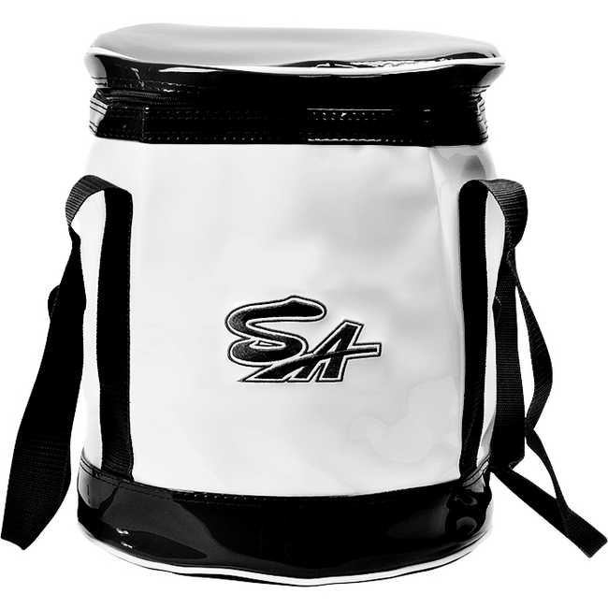
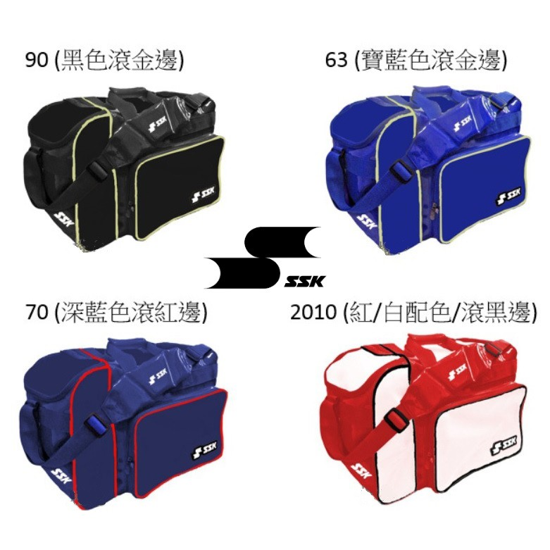
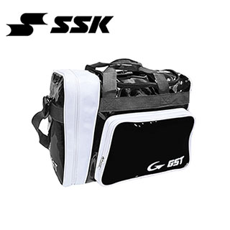
裝備袋 系列
護具袋
頭盔袋
球棒袋
球袋
個人裝備袋

Slide 13
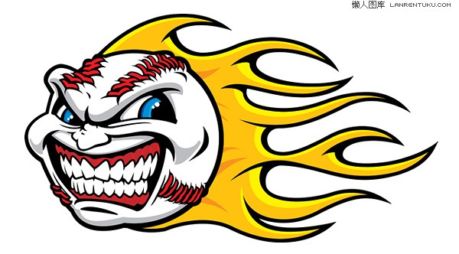
守備位置
（1）【投手】負責投球
（2）【捕手】負責接球、防守本壘和指揮全場
（3）【一壘手】防守一壘
（4）【二壘手】防守一、二壘之間
（5）【三壘手】防守三壘
（6）【游擊手】於二、三壘間機動防守
以上這些守備人員稱為內野手。
而外野手則分為:
（7）【左外野手】
（8）【中外野手】
（9）【右外野手】
（括號中的數字，代表一般棒球比賽紀錄時用以代表各野手的代號）

Slide 14
基本數據
得分（Run，R）:
打者將投手投出的球擊出到界內，使跑者依序從一壘、二壘、三壘到本壘，每個跑者完成此動作時得1分。
安打（Hit，H）:
打者把投手投出來的球擊出到界內，使打者本身能至少安全上到一壘的情形。
失誤（Error，E）:
防守球員有機會處理而未確實處理該打者所擊出的球，一般通稱為失誤。
出局（Out，O）:
進攻隊隊員被取消擊球、跑壘或得分的權力或防守隊為使本隊改守為攻，使進攻隊失去每局三次進攻的機會之一叫「出局」。

Slide 15
出局名稱

Slide 16
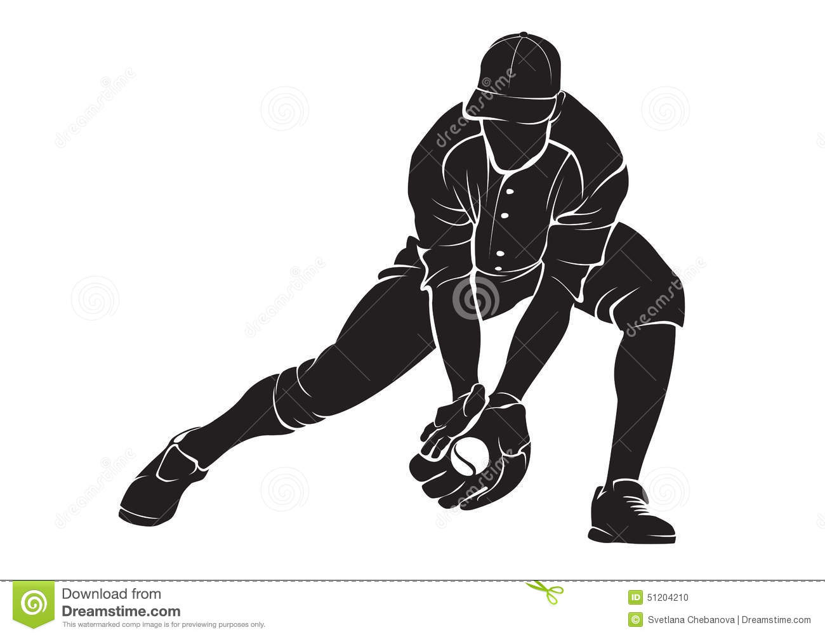
封殺
進攻球隊打擊出去時，因擊球員成為跑壘員，防守隊員持球或傳球使強迫進壘的跑壘員出局的動作。
依照規則，強迫進壘的跑壘員則失去佔有下一個壘包的權利，此狀態成為【封殺】。

Slide 17
刺殺
指強迫進壘狀態下，野手將球傳給某個壘包的守備員，跑壘員卻未進壘狀態，則跑壘員判定【刺殺】出局。

Slide 18
助殺
野手傳球或觸碰或傳出之球，使改變方向而造成對手出局時，或若非隨後失誤當能造成出局時，該野手應給予【助殺】紀錄。

Slide 19
觸殺
防守的隊員在比賽進行中以手套或徒手持球在跑壘員未踩壘包的狀態下觸碰跑壘員的身體，造成跑壘員出局的情況。

Slide 20
夾殺
跑者從第一壘包準備前進第二壘包途中，來不及回壘或進壘，在兩壘包之間被守備員碰觸，造成出局。

Slide 21
接殺
打者打出的球在落地前被防守方在空中截接，無論此時球在界內還是界外，都稱為接殺（putout）。
被接殺的打者立刻出局，其它在壘上的進攻球員如有離壘必須退回原壘位，但無論是界內飛球還是界外飛球，接殺後經觸原壘位視戰況進壘。
如成功回到本壘得分則可使該球成為高飛犧牲打，打者不計打數。

Slide 22
雙殺
擊球員擊出內野滾地球，守備球員以一次的連續守備動作，完成進攻方兩人出局。
擊球員擊出外野高飛球，外野守備球員接殺之後將球直接長傳到本壘給捕手觸殺正要利用高飛犧牲打得分的跑壘員，完成進攻方兩人出局。

Slide 23
三殺
擊球員擊出內野滾地球，守備球員以一次的連續守備動作，完成進攻方三人出局。
擊球員擊出內野平飛球，內野守備球員接殺之後將球回傳到二壘再傳到一壘，先後使二壘及一壘上應履行回壘義務的跑者回壘不及而形成三人出局。

Slide 24
攻擊方介紹

Slide 25
觸擊短打
擊球員不揮棒並將球棒橫握，有意輕輕用球棒觸球而使球緩行於內野的擊球。
觸擊可分為
【犧牲短打】和【突襲短打】:
前者是意圖利用擊球員本身的腳程，將球碰觸到內野手較不容易防守的位置，像是三壘邊線或是一壘邊線，使得內野防守者來不及將球傳至一壘，形成內野安打，稱為【突襲短打】。
後者主要是在壘包上有跑者時所做的戰術，讓壘包上的跑者可以安全推進一個壘包，此時打者不記打數，稱為【犧牲短打】。

Slide 26
高飛犧牲打
打擊手在無人出局或一人出局的情形下，擊出高飛球被接殺之後，在不是因為對方野手失誤的情形下，使壘上的跑壘員回到本壘得分的情形。
由於棒球規則中規定，凡是高飛球被接殺，跑壘員必須在球被接殺之後，才能開始由原佔的壘包起跑，因此高飛犧牲打大都是具有一定距離以上的外野高飛球，才能使壘上的跑者(絕大多數是三壘)有足夠時間回到本壘得分。

Slide 27
全壘打
全壘打是一種打者可環繞所有壘包一圈的安打。
除了打者跑到終點本壘時，可自力得到一分之外，所有已經在壘包上的跑者每人皆可得到一分。

Slide 28
安打
擊球員擊出投手所投出的球之後，落在棒球場的界線內，而沒有被防守方的野手接殺，同時擊球員順利地站上壘包，在記錄上就被稱為安打。
有一壘安打、二壘安打、三壘安打和全壘打四種。
可能的情形有以下幾種：
(1)球必須於場內落地，或碰到全壘打牆或越過全壘打牆，而擊球員在防守球員傳球到壘前上壘者
(2)球在場內因場地而不規則跳動，致使防守球員無法很快地處理球，擊球員因而安全上壘者
(3)防守球員在無失誤的情況下，傳球刺殺在場的跑壘員不遂，而導致擊球員亦安全上壘者。

Slide 29
德州安打
德州安打，是一支也許是見高不見遠的，或者是落點極為巧妙的安打，落點大多為二壘手與右外野手或者在游擊手與左外野手之間的空檔。
形成的原因很多：
有時是因為打者受到內角球的擠壓所形成，或者是打到球棒頭、斷棒、風向等許多原因。
德州安打也稱為
「鳥安」、「三不管地帶安打」。

Slide 30
燈光安打
夜間比賽外野手微微抬頭準備接殺平飛球時，突然發現飛行路線進入其所見的照明燈直射範圍內，致使白球與白色強光無法分辨，待飛行路線離開直射範圍後，球即將落地，為避免遭到飛球直擊，外野手只能選擇躲球，讓球掉在身後造成長打。
因為台灣球場照明燈柱的設計位置經常造成燈光安打，外野手於接球前先舉起手套以虎口網向天空找球，為常見的處理方法。

Slide 31
盜壘
跑壘員在比賽進行中利用投手投球的動作，往下一個壘包先行起跑的動作，如果成功則記為盜壘成功，如果失敗則記為盜壘失敗。
盜壘在中國稱之為偷壘。

Slide 32
盜本壘
盜本壘在棒球上算是極為罕見的，不但速度、膽識、運氣兼備，還得掌握投手習性，難度很高。
通常對方投手都是背對三壘的左投，打者則多為可以擋住捕手看三壘視線的右打。

Slide 33
投手狀況介紹

Slide 34
三振
投手投出三個進好球帶球數，即三振打擊者。 在紀錄上，對於投手稱為「奪三振」，對於擊球員稱為「被三振」。
正K 和 倒K ：
正Ｋ：即第三個好球時打者揮空之下遭到三振。
(如打者揮空捕手未能確實接捕投手所投出的第三個好球而造成打者上壘時，即為不死三振，紀錄上為正Ｋ+捕手捕逸或投手暴投。)
倒Ｋ：即第三個好球時投手將球投進好球帶而打者未揮棒的三振。

Slide 35
四壞保送
投出四個壞球於好球帶外，裁判員判給擊球員上一壘時，記錄為四壞球。

Slide 36
故意 四壞保送
投手與捕手因為戰術運用考量，故意投出誇張不可能揮擊到的球保送打擊能力較強的擊球員上壘，製造讓下一棒的擊球員打出雙殺打的可能性，進而形成雙殺或把出局數製造在下一位擊球員以結束這一局。
投手準備投故意四壞球時，捕手不能先站在捕手區外等球，必須站立於捕手區內，等投手把球投出手之後，捕手才能夠移動到捕手區之外接球，否則就算是「投手犯規」。
雖然基於戰術運用考量，策略性故意保送擊球員，但投手如果沒有在第四個壞球給在投球前已站立準備接球的捕手，在記錄上仍然不視為故意四壞球，而僅記錄為一般的「四壞球保送」。

Slide 37
觸身球
投手的投球在擊球員未揮棒狀態下，且身體未在好球帶中，擊中擊球員時，稱為觸身球。
被擊中的擊球員則可以獲得保送上至一壘，屬於比賽停止球狀態。 先落地再擊中打者的球，也被視為觸身球。
有一點特別需要被注意:
若打者被球擊中前有揮棒動作(無論是擺短棒點擊或是正常揮擊)，則不被記為觸身球，而是被記為揮棒落空，打者須記好球一次。

Slide 38
投手犯規
投手於有跑壘員在壘時，投球違犯規則之行為，此時給各跑壘員進一個壘。無跑壘員在壘時，則屬違規投球，不適用投手犯規，僅加計一個壞球。以下為常見的投手犯規：
已踏投手板的投手，做投球之關連動作而停止投球者。（例如：假裝投球）
已踏投手板的投手，假裝傳球給一壘而未傳球者。（例如：對一壘做假性牽制）
已踏投手板的投手，向壘傳球前腳未直接踏向該壘。（例如：自由腳踩向本壘方向卻對一壘做牽制）
已踏投手板的投手，傳球給沒有跑壘員之壘者。
投手在有跑壘員在壘時違規投球。（例如：突襲投球）
投手未正面對擊球員投球。
投手未觸於投手板，而做關連投球之動作者。
投手無必要之拖延比賽。（由裁判認定時間）
投手未持球站在投手板或跨在投手板，或是離開投手板假裝投球。
投手於採取正規投球姿勢後，除實際投球或傳球給壘外，任何一手放開。
已踏投手板的投手，故意或不小心掉球。
企圖故意四壞球時，投手投球給位於捕手區外之捕手。
投手採固定式姿勢投球時，未經過完全靜止狀態之後而投球。

Slide 39
牽制
投手為了防止跑壘員離壘過遠所採取的措施，屬於傳球的一種，不但投手可以牽制，捕手也可以進行牽制的動作。

Slide 40
假性牽制
投手為了防止在二壘或三壘上跑壘員離壘過遠所採取的措施，沒有傳球動作，以作勢嚇阻為主。
對於一壘上的跑壘員，則不能使用。假性牽制有時會造成投手犯規，免費奉送跑者前進一個壘包甚至得分(記為自責分)。

Slide 41
各種妨礙介紹

Slide 42
妨礙打擊
打擊者在進行打擊時，若捕手過早伸出手套或伸出超過本壘板上方，造成打擊者揮擊時未能準確擊到球(通常會打到捕手手套)，裁判員即可判定守備方妨礙打擊，打擊者保送一壘。

Slide 43
妨礙守備
打擊者擊出球後，若球碰觸到攻擊方的球員或裁判的身體而造成球的方向改變，致使守備方無法準確進行守備動作，則碰觸到球的球員或裁判被判定妨礙守備。若為球員碰觸到比賽進行球，則該名球員出局；若裁判員碰觸到比賽進行球，則算界內球，比賽繼續進行。
壘包上跑者進行盜壘時，打擊者嚴重干擾到捕手傳球時，造成無法傳球或傳球球路偏差，則該名打擊者判定妨礙守備並出局，盜壘跑者必須退回原壘包。

Slide 44
妨礙跑壘
防守隊的球員在持球或未處理球之情形下，妨礙了跑壘員跑壘的行為。
【註】所謂處理球之行為指該球確已直接傳向該野手，而該野手不得不進入理想位置接應的狀態，全賴裁判員之判斷。野手處理球失誤後不可視為處理擊出球的野手。
例如：守備員處理滾地球時因滑倒而致失誤，雖球已通過了該野手，但跑壘員之跑壘卻因該守備員橫躺在原地，而受到了延誤時，該守備員應被視為妨礙跑壘。

Slide 45
感謝您的耐心

